Slide 1


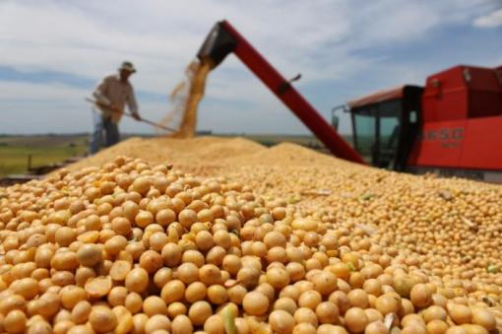

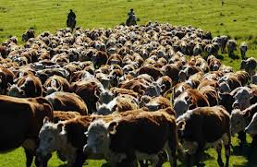
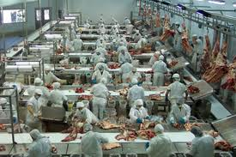
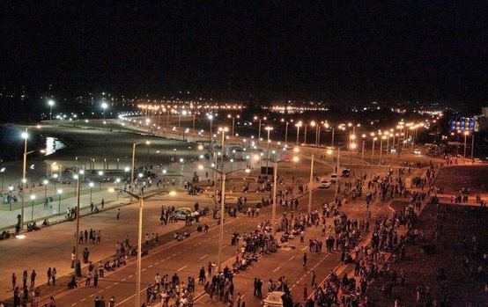
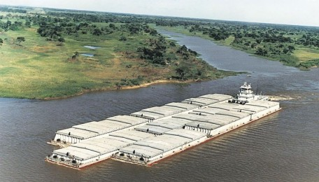

Paraguay
Tierra de Oportunidades
Octubre - 2013

Slide 2
Vision
¨Un productor de clase mundial de alimentos, abierto y conectado al mundo, con altos índices de desarrollo, estado de derecho y seguridad pública, ambientalmente sostenible, con inclusión de la mujer y de los jóvenes y con un Gobierno que promueve la equidad, solidaridad, transparencia y la tolerancia cero a corrupción¨

Slide 3
Razones para Invertir en Paraguay
              Localización geográfica estratégica
Macroeconomía estable. Política fiscal con la carga tributaria más baja de la región
Costos industriales y laborales bajos. Comparados con promedio de la región
Estructura de población mayormente joven y abierta al entrenamiento
Ventajas e incentivos amplios para la inversión de capital extranjero y nacional
Sectores con atractivos en recuperación de la inversión

Slide 4

Posición geográfica
Venezuela
Guayana
Surinam
French Guayana
Colombia
Ecuador
Brazil
Peru
Paraguay esta situado en el centro de la región con el mayor ingreso de America del Sur.
Bolivia
1.300 km.
 | Sudamérica (100%) | MERCOSUR (70%)
Poblacion (Mill. de personas) | 405 | 281
PIB Nominal* (US$ Billion) | 4.539 | 3.311
Promedio PIB Per Capita** (US$) | 7.946 | 10.402
Chile
Argentina
Uruguay
Fuente: 2012 Latin American Statistic Yearbook - ECLAC www.eclac.org
*Projection Yr. 2013 **In current US$ (2011)
Notes:
Distancia aérea promedio a principales capitales de Mercosur: 1h 40 min.
Paraguay es la mejor puerta de acceso a grandes mercados a través del Mercosur
PRODUCTO INTERNO BRUTO (PIB). Suma del valor de todos los bienes y servicios finales producidos internamente en el país. Puede medirse con diferentes frecuencias. Las más empleadas son la anual y la trimestral.

Slide 5
Crecimiento Económico
PIB Real (Var. %)
Fuente: Banco Central del Paraguay - www.bcp.gov.py & IMF

Slide 6










Perfil de Riesgo Soberano
Evolución de la Calificación**
Bonos Soberanos
S&P
Fitch
Moody’s
    Demanda 12 veces mayor
    (US$ 5.579 Million)
    Emisión de US$ 500 milliones.
** Based on LT Currency Debt; A securities rating is not a recommendation to buy, sell or hold securities and may be subject to revision or withdrawal at any time.
Comparacion Regional (Moody’s /S&P) ⁽¹⁾
Asignación
Argentina | B3 / B- | Ecuador | Caa1 / B
Bolivia | Ba3 / BB- | Uruguay | Baa3 / BBB-
Brazil | Baa2 / BBB | Paraguay | Ba3 / BB-
Chile | Aa3 / AA- | Peru | Baa2 / BBB
Colombia | Baa3 / BBB- | Venezuela | B2 / B+
Fuente: Central Bank of Paraguay, EIU, Moody’s, S&P.
(1) Foreign Currency Long Term rating

Slide 7
Políticas Macrofiscales Esenciales
Restablecimiento del Equilibrio Fiscal
Mayor Inversión Social y Productiva
Deuda Pública Sostenible
Restructuración y desburocratización de la gestión pública
Incentivos Orientados al Mercado
Impulsar y asegurar el financiamiento en inversiones que generen empleo y fomenten las PYMES
Reducir las volatilidades del sector agropecuario mediante acceso a tecnologías

Slide 8
El Desafío: Reducir la volatilidad del crecimiento
Crecimiento económico del PIB y Agricultura (%) ⁽¹⁾
⁽¹⁾ Central Bank´s Estimations for 2013 GDP
Source: Paraguayan Central Bank and Finance Ministry

Slide 9
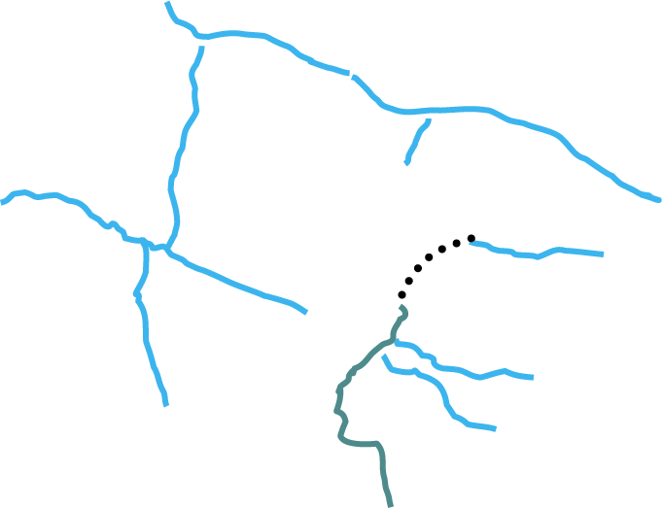
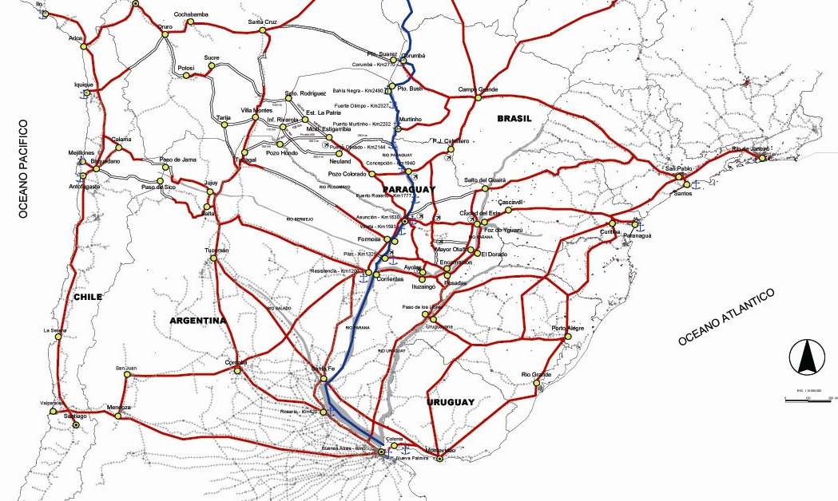
El Desafío de la Conectividad
El Desafío: Aumentar la conectividad
DF
Depósito Franco
ZF
Zona Franca
Puerto
de Santos
DF
ZF
DF
DF
Puerto
Paranaguá
Puerto
Antofagasta
Railway network
Puerto
Rio Grande
Trocha 1 m.
Puerto
Rosario
Trocha 1.435 m.
DF
Vínculo faltante
ZF
Puertos PANAMAX
Puerto
Nueva Palmira
DF
ZF
DF
Puertos Post-PANAMAX
Puerto
Buenos Aires
DF
Puerto
Montevideo

Slide 10
La herramienta puede ser las APPs
Riesgo compartido en la inversión de la obra
No hay traspaso de patrimonio en los contratos
Banco de proyectos y agilidad en los procesos
Dinámica en la obras de ejecución
Fondo de fideicomisos para la ejecución de los proyectos
Transparencia en los procesos de selección y adjudicación – Varias entidades involucradas
Proyectos de inversión de mayor envergadura
Mayor control de los riesgos fiscales
Captación de recursos financieros del sector privado
Calidad en el mejoramiento de la calidad de los servicios
Mejor utilización de los recursos públicos

Slide 11
Libertad Económica
Indice de Libertad Económica – The Heritage Foundation
 | RANKING
Paraguay | 77
Brazil | 113
Argentina | 138
Bolivia | 147
Ecuador | 158
Venezuela | 175
Fuente: The Heritage Foundation (www.heritage.org)

Slide 12
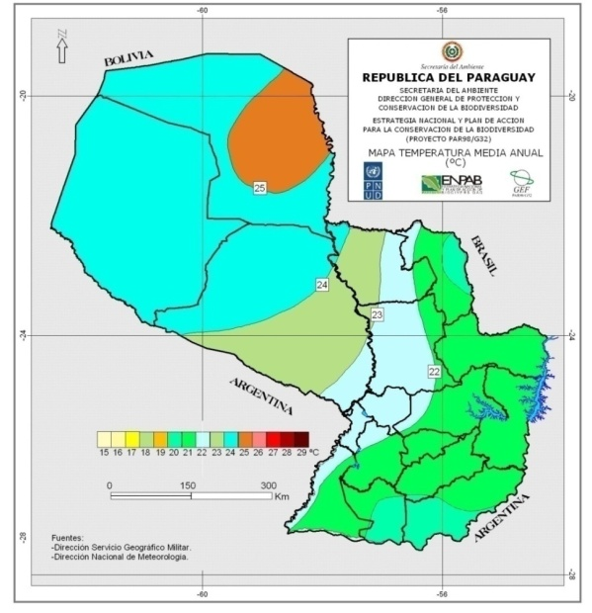
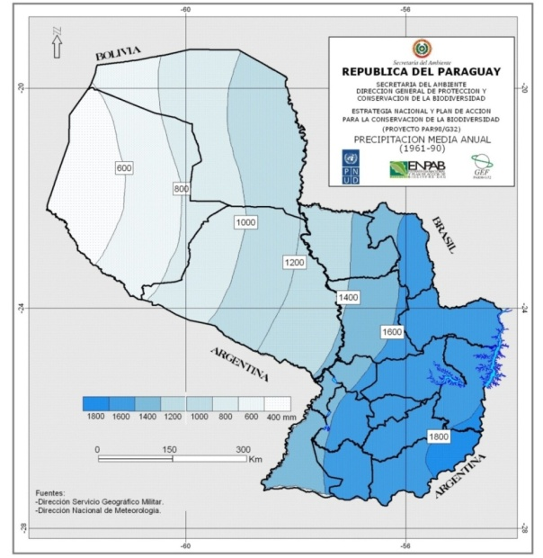
Condiciones Naturales Ideales
Temperatura promedio: 28 Cº
Precipitación promedio: 1.200 mm.
Rio Paraguay
Rio Pilcomayo
Rio Parana
Paraguay esta situado en el Centro del Acuífero Guaraní.
Fuente: Instituto Geográfico Militar – IGM & DGEEC
Notes:
Paraguay has a large reservoir of fresh water and is located in the center of the Guarani aquifer.

Slide 13
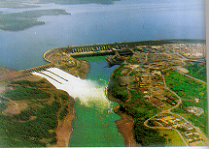
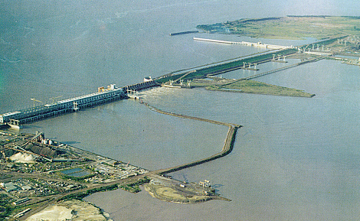
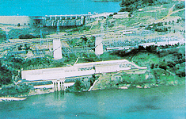
Energia Hidroelectrica
ITAIPU BINACIONAL
POTENCIA: 7.000 MW
ENERGIA: 37.500 GWh/YEAR
PARTICIPACION: 85 %
ENTIDAD BINACIONAL
YACYRETA
POTENCIA FINAL: 1.550 MW
ENERGIA FINAL: 10.500 GWh/AÑO
PARTICIPACION: 10 %
CENTRAL ACARAY
POTENCIA FINAL: 252 MW
ENERGIA: 950 GWh/YEAR
PARTICIPACION: 5 %
Source: Administración Nacional de Electricidad (www.ande.gov.py)
Notes:
Paraguay is the only country in America that has surplus of electricity and is the largest exporter of electricity in the world. 100% of the energy used in Paraguay is renewable.

Slide 14
Menor Costo de la Electricidad
$/MWh
$/MWh
Fuente: CIER Report about Electric Tariff in Distribution January / 2012

Slide 15
Costos Competitivos

Slide 16
Regimen Tributario Simple
Paraguay ofrece el Régimen Tributario más competitivo de la región
Impuestos (%) | PARAGUAY | ARGENTINA | URUGUAY | BRAZIL | CHILE
A la Renta Corporativa (*) | ≤10% | 35% | 25% | 34% | 17%
A la Renta Personal | 10% | 35% | 25% | 27,5% | 40%
Al Valor Agregado (IVA) | ≤10% | 21% | 23% | 25% | 19%
Obs: con reparto internacional de dividendos 27.5%
Fuente: Ministerio de Hacienda (www.hacienda.gov.py)

Slide 17
Beneficios Fiscales
0%
Tarifas para la Importación de Capital
(Maquinaria y Equipos)
(IVA) Bienes de Capital
(Adentro o afuera del país)
0%
Deuda: Impuesto aplicado a las rentas del Capital, Intereses y Comisiones
(Inversiones mayores a US$ 5 mill. )
0%
0%
Ingresos: Impuesto aplicado a dividendos y utilidades
(Inversiones mayores a US$ 5 mill., periodos de 10 años)

Slide 18








Mano de obra joven
Población entre 0-39 años / Población Total (2011)
Fuente: Centro Latinoamericano y del Caribe de Demografía (CELADE).

Slide 19

GSP+
Ventajas competitivas para la exportación
Desde el 2014, Paraguay será el único país del MERCOSUR con acceso preferencial a la CE.
Liberalizacion tarifaria para 9,749 productos
Potencial de integracion como productor y exportador.
Acceso director a un mercado con más de 500 milliones de personas.
Ejemplos
Productos | Tarifa General | Tarifa para Paraguay | Requerimientos de origen
Pepinillo vinagre | 17,6% | 0% | Procesado en Paraguay
Aceite crudo de soja | 6,4% | 0% | Compresión en Paraguay (soja importada o local)
Palmitos enlatados | 10,0% | 0% | Procesado en Paraguay
Madera prensada | 7,0% | 0% | Hecho en Paraguay (laminas locales o importada)
Blusas para damas | 12,0% | 0% | Confección con fibras importadas con valor máx. 40 %
Tubos de acero | 3,7% | 0% | Con piezas forjadas importadas max. 35%

Slide 20
MERCOSUR “Reglas de Origen”
Contenido regional necesario (MERCOSUR) %
Componentes nacionales requeridos:
-Materiales
-Partes &
componentes
-Mano de obra
-Servicios
-Energia
60%
40%
Componentes importados de la Extra-zona
Paraguay tiene un “tratamiento especial” relacionado a las “reglas de origen” de los productos manufacturados hasta el 2023
En Paraguay es más facil para un producto adquirir el “Origen MERCOSUR”
Fuente: Decision Mercosur 01/04– www.mercosur.int

Slide 21

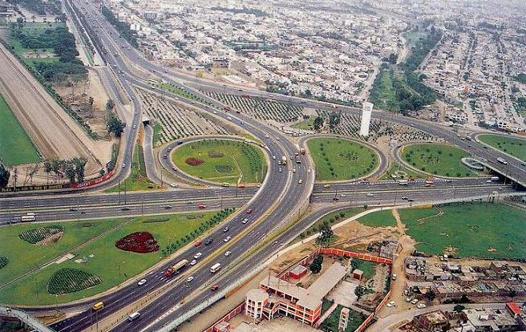
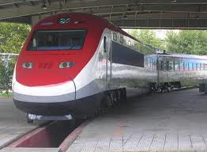
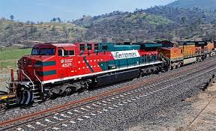

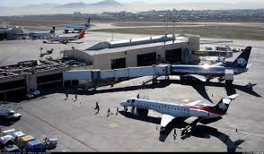
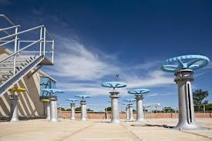

Potencial para Inversiones
Infraestructura
Portuaria
Infraestructura Vial
Transporte Ferroviario
Transporte Ferroviario de Cargas
Aeropuerto de Pasajeros
Aeropuerto de cargas
Distribución de agua
Generación y Distribución de Energía

Slide 22

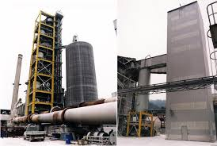
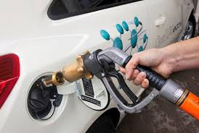
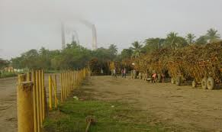

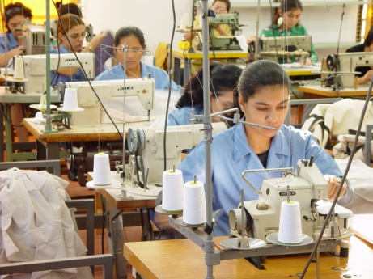
Potencial para Inversiones
Cemento
Aceites combustibles
Telecomunicaciones
Biocombustibles
Textiles
IT

Slide 23
Muchas Gracias

